Slide 1
Тема: «Экскурсия как средство духовно-нравственного воспитания».
Учитель высшей квалификационной категории МОУ«Гимназия №65 » ЯШИНА Т.И.

Slide 2
Цель: -Теоретическое обоснование проблемы духовно-нравственного воспитания подростков и практические пути решения ;
-экспериментально проверить эффективность экскурсий в формировании нравственных качеств во внеурочной деятельности.

Slide 3
Актуальность: В современных условиях молодое поколение ориентировано на атрибуты западной культуры, чуждые нашему менталитету,сейчас получили широкое распространение индивидуализм, цинизм, принцип «бери от жизни все». Все эти факторы разрушительны для развития личности, так как они снижают духовно-нравственную устойчивость молодого поколения.

Slide 4
Новизна работы: Экскурсия –методически продуманный показ достопримечательных мест , памятников истории и культуры , в основе которых лежит анализ находящихся перед глазами экскурсантов объектов, а также умелый рассказ о событиях, связанных с ними.

Slide 5
Результативность: В нашей гимназии успешно действует практика использования экскурсий в формировании духовно-нравственных качеств. Именно в гимназии ,посещая школьные музеи наши дети впервые знакомятся не просто с историей гимназии, но и тесно соприкасаются с историей и культурой народов, населяющих Поволжье. Экскурсии способствуют воспитанию патриотизма, заставляют глубже интересоваться историческим прошлым края и России.

Slide 6
Очень важно помочь разглядеть все значимое в событиях, происходящих в стране, отраженное в «зеркале истории».Экскурсия по родной стране –это сочетание краеведения и путешествия, что делает такой вид отдыха интересным, познавательным, образовательным, формирующий чувства гордости и сопричастности к величию своего народа. Она оказывает влияние на эмоциональную и волевую сферу личности.

Slide 7
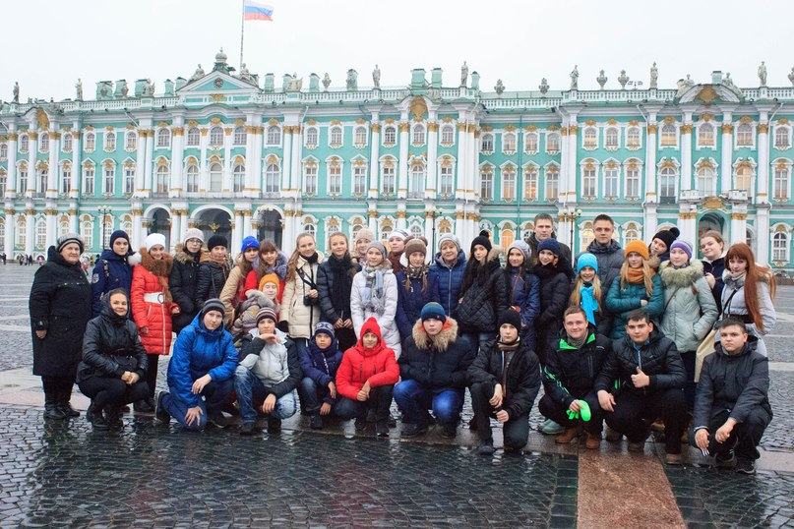
Наши путешествия. Санкт-Петербург Эрмитаж ноябрь.2014

Slide 8
Наши путешествия
Дворцовая площадь
Петропавловская крепость

Slide 9
Казань.

Slide 10
Личный пример педагога- основа успешной экскурсии. Прикосновение к памяти.
Вход в Трептов парк.
Берлин. Рейстаг.

Slide 11
Прикосновение к мировой культуре.
Символ Парижа.
Нотердам де Пари.

Slide 12
Выводы:
И закончить хочется словами В.Сухомлинского «Для того, чтобы юный гражданин задумался о настоящем и будущем своего народа, ему, прежде всего, необходимо познать его прошлое»

Slide 13
Спасибо за внимание!

